Slide 1
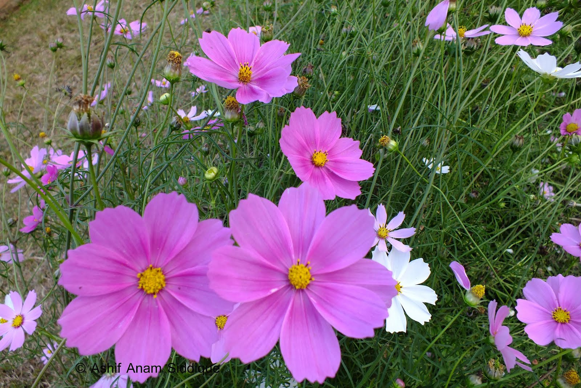
শুভেচ্ছা

Slide 2
পরিচিতি
মোঃ সোলায়মান আলী
সহকারি শিক্ষক (গণিত)
রায়গঞ্জ পাইলট উচ্চ বিদ্যালয়
রায়গঞ্জ, সিরাজগঞ্জ।
শ্রেণি-সপ্তম
বিষয়- সাধারণ বিজ্ঞান
অধ্যায়- ১ম, “পরিমাপ”
সময়- ৪৫ মিনিট

Slide 3
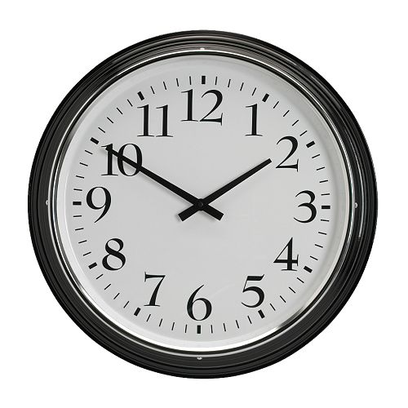
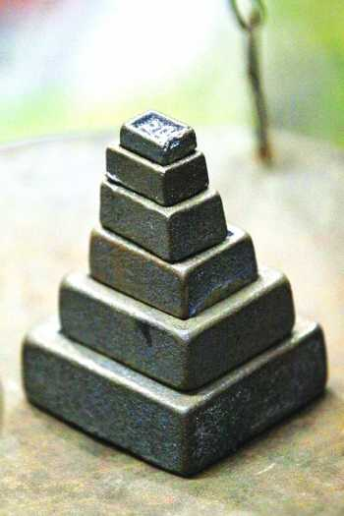
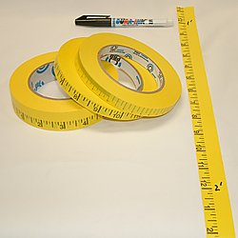
পরিমাপ
ঘড়ি
বাটখারা
ইঞ্চি ফিতা

Slide 4
এই পাঠ শেষে শিক্ষার্থীরা-
(ক) পরিমাপ কি তা বলতে পারবে।
(খ) পরিমাপের একক গুলো ব্যাখ্যা করতে পারবে।
(গ) পরিমাপ কত প্রকার তা বর্ণনা করতে পারবে।

Slide 5
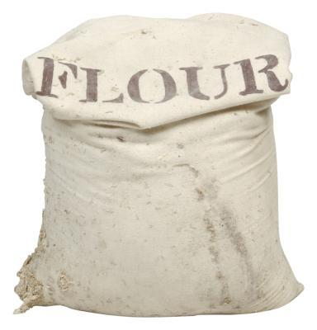
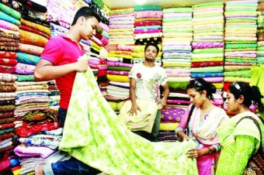
আটার বস্তা
কাপড় দোকান

Slide 6
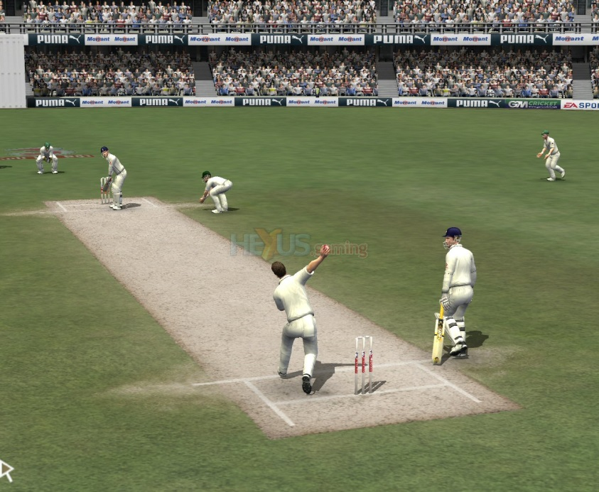
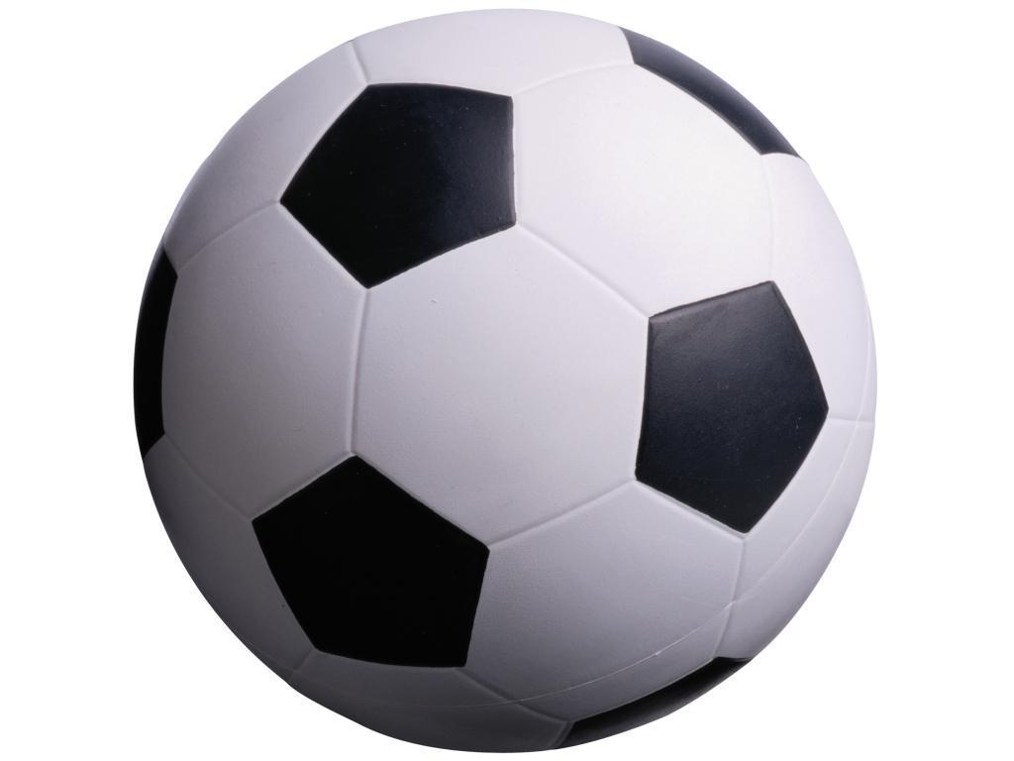
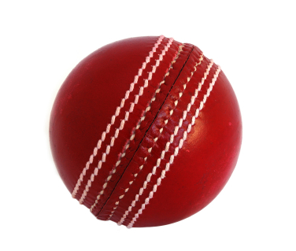
ফুট বল
ক্রিকেট খেলা
পিচের মাপ-দৈর্ঘ্য ২২ গজ
ক্রিকেট বল

Slide 7
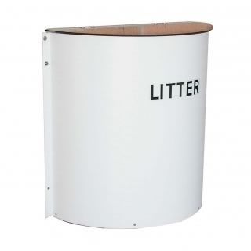
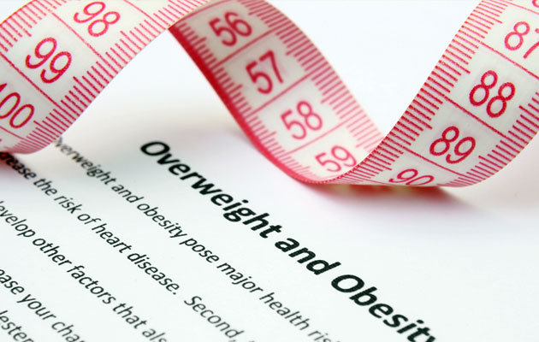
তরল পদার্থ পরিমাপক
দাড়িপাল্লা
মিটার ফিতা

Slide 8
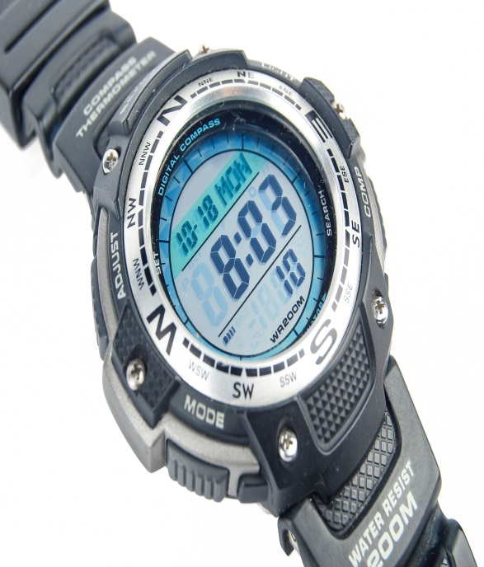
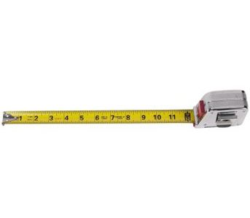
সরল স্কেল
সমতল মাপনি
সময় দেখার যন্ত্র

Slide 9
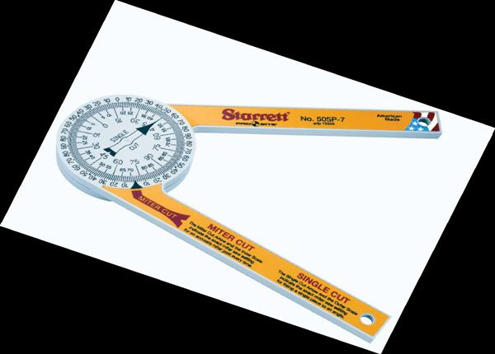
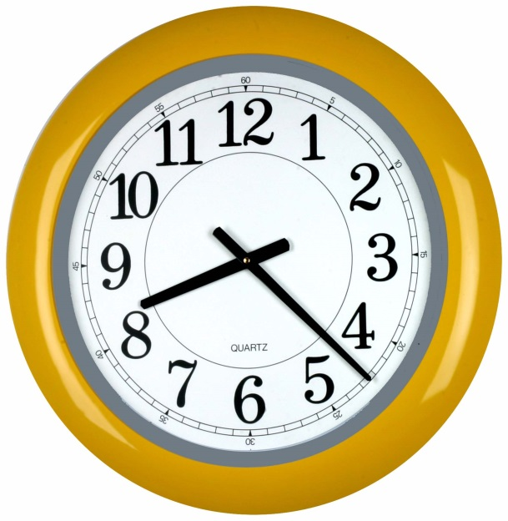
বিভিন্ন ধরনের পরিমাপক
কর্নিয় স্কেল
মিটার কাট
দেয়াল ঘড়ি

Slide 10
দলীয় কাজ তোমার কোন পাঠ্য বইয়ে পরিমাপ যন্ত্রের দরকার হয় তা বর্ণনা কর।

Slide 11
মূল্যায়ন
১। পরিমাপ কি?
২। পরিমাপ কত প্রকার?
৩। দৈর্ঘ্য পরিমাপ জন্য কোন ধরনের পরিমাপক দরকার হয়?
৪। ধান,চাল ও পাট কোন ধরনের পরিমাপক দিয়ে পরিমাপ করা হয়?

Slide 12
বাড়ির কাজ
তোমার পরিবারে বিভিন্ন পরিমাপের প্রয়োজনীয়তা উল্লেখ কর।

Slide 13
ধন্যবাদ

